Slide 1

Serrure intelligente connectee
Diaporamma de présentation de Sylvain LY

Slide 2




Pourquoi une serrure connectee ?

Slide 3
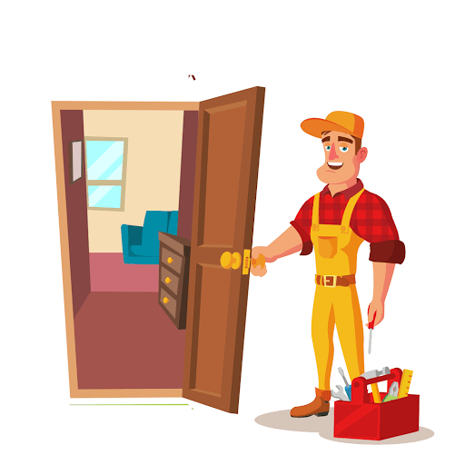

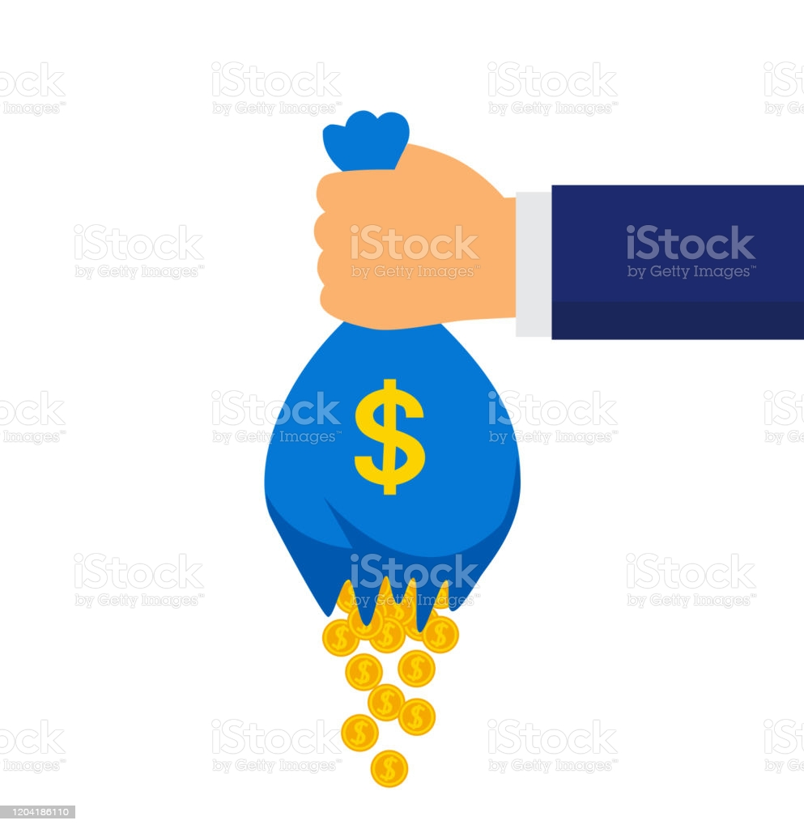

Slide 4

Exemple 2:

Slide 5


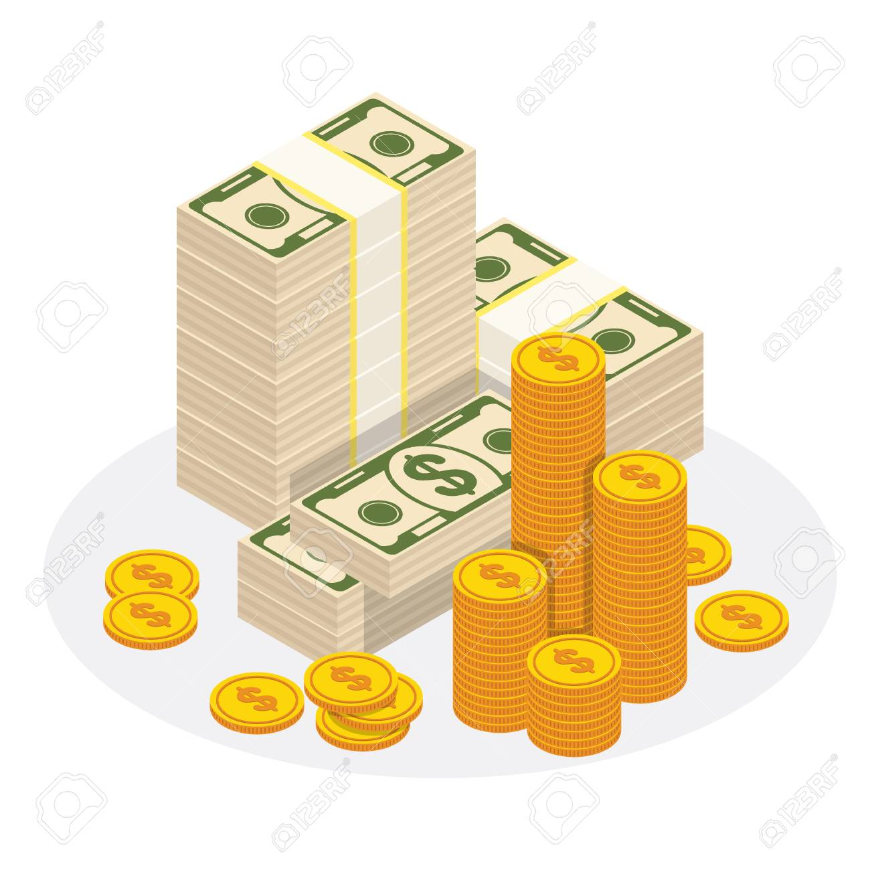




Slide 6

